Slide 1
Diskontinuierliche Texte

Slide 2
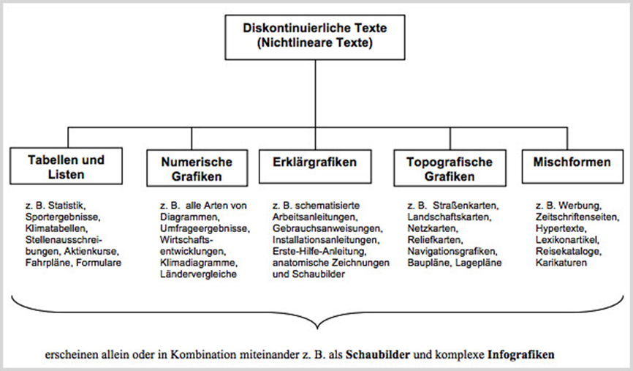
Diskontinuierliche Texte – Was ist das? Arbeitsauftrag: Erarbeite dir die Definition von diskontinuierlichen Texten anhand des kurzen Textes und des Schaubildes:
Diskontinuierliche Texte (auch nicht-lineare Texte genannt) sind Texte, die aus einer Kombination von grafischen und textuellen Elementen bestehen. Teil der allgemeinen Lesekompetenz ist dabei Bildkompetenz, ohne die die komplexen Bild-Text-Beziehungen, wie sie zahlreiche diskontinuierliche Texte auszeichnen, nicht erschlossen werden können.
Diskontinuierliche Texte, die solche Merkmale aufweisen, sind z. B. Karten, Diagramme, Bildstatistiken, Infografiken, PR-Infografik, kartographische Infografiken, journalistische Pressegrafik, Formulare, Tabellen, Schaubilder, Prinzipdarstellungen usw.
Mit welcher Textform kommst du besser zurecht?

Slide 3
Vorteile von diskontinuierlichen Texten:
Vereinfachung komplexer Sachverhalte
hohe Kommunikationsgeschwindigkeit
fast automatische Aufnahme ohne größere gedankliche Anstrengungen
besonders effiziente Informationsverarbeitung durch ein Bild
subtile Übermittlung von Einstellungen und Gefühlen
hohe Glaubwürdigkeit

Slide 4
Sind Ausländer krimineller als Deutsche?
Achtung:
Dies bedeutet nicht,
dass Ausländer um 13,5 %
krimineller geworden sind!
Erklärung hier ab min 9:35:
Die unangenehme Wahrheit hinter Rassentheorie
Quelle: BKA - Polizeiliche Kriminalstatistik

Slide 5
Nachteile von diskontinuierlichen Texten:
Aspekte gehen verloren oder werden undifferenziert und vereinfacht dargestellt
grafisch-schematisierte Darstellung zahlenbasierter Daten erweckt den Eindruck von seriöser wissenschaftlicher Sachlichkeit, was nicht stimmen muss!
Es entsteht der Eindruck, dass die darin aufbereiteten Ergebnisse für jeden ohne Vorkenntnisse leicht zu entschlüsseln und auf einfache Weise überprüfbar seien, was auch nicht der Fall sein muss
Enthalten neben sachlich überprüfbaren Informationen auch appellative, wertende und tendenziöse Informationen
Art der Darstellung, Wahl des Ausschnitts oder Skala beeinflussen sehr Wirkung der Grafik!
→ Achtung: Möglichkeit der Manipulation!

Slide 6
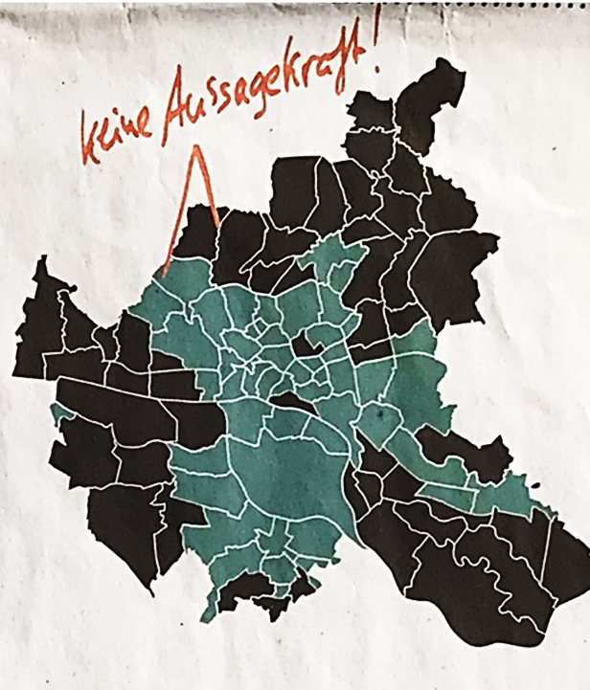
Finde die Manipulation/Unschärfe!
Die Karte bildet das Ergebnis einer Hamburger Volksabstimmung über den Rückkauf der kommunalen Versorgungsnetze ab. Entschieden sich die Hamburger Bürger*innen dafür (grau) oder dagegen (schwarz)?

Slide 7
Finde die Manipulation/Unschärfe!

Slide 8
Finde die Manipulation/Unschärfe!
Verdienen Frauen inzwischen mehr als Männer?

Slide 9
Finde die Manipulation/Unschärfe!

Slide 10
Finde die Manipulation/ Unschärfe!
Ist die Ehe in Deutschland ein Auslaufmodell?

Slide 11
Finde die Manipulation/ Unschärfe!

Slide 12
Zusammenfassung möglicher Manipulationen:
Prozentanteile darstellen, ohne die Grundgesamtheit (100%) anzugeben
Die Summe der Prozentanteile ergibt nicht 100%
Veränderung der Achsen (Streckung, Stauchung, Achse nicht bei 0 beginnen lassen)
Bewusst gewählte Ausschnitte, Unregelmäßige, ungleich große Schritte bei Zeitreihen.
Mangelnde Proportionalität zwischen Zahlen und Flächen.

Slide 13
Auswertung von diskontinuierlichen Texten
1. Orientierung und Beschreibung
Überprüfe die Statistik hinsichtlich formaler Kriterien:
Überschrift
Quellenangabe
Aktualität
Plausibilität der Angaben.
Erfasse mit Hilfe der Legende, um welche Indikatoren es sich handelt und wie diese dargestellt werden.

Slide 14
Hilfreiche Fragestellungen:
Worum geht es?
Was zeigt die Tabelle?
Werden absolute Zahlen oder Prozentzahlen angegeben?
Woher und aus welchem Jahr stammen die Daten?
Handelt es sich um reale Zahlen oder um eine Prognose?

Slide 15
2. Auswertung der Ergebnisse
Erfasse den Inhalt, indem du dich in Statistik einliest.
Ermittle z.B.:
Maximal- oder Minimalwerte
Veränderungen
Entwicklungen
Vergleiche zwischen einzelnen, räumlichen oder zeitlichen Angaben und stelle zwischen den einzelnen Daten eine Beziehung her.

Slide 16
3. Interpretation der Ergebnisse
Formuliere nun Thesen, die sich aus dem Zahlenmaterial ableiten lassen.
Verwende dabei besser Mengenverhältnisse als zu exakte Zahlen! z.B.:
→ Im Jahr 2019 hatten mehr als 2/3 der Jugendlichen Angst vor Umweltverschmutzung!

Slide 17
Arbeitsauftrag:
Analysiere die folgende Statistik und formuliere Thesen, die du in einer MEÖ verwenden könntest.
Findest du die Quelle glaubwürdig?

Slide 18
Wie erklärst du dir die unterschiedlichen Prozentpunkte bei der Befürwortung der aktiven Sterbehilfe in dieser und der vorherigen Statistik?

Slide 19
Arbeitsauftrag:
Analysiere die folgende Statistik und formuliere Thesen, die du in einer MEÖ verwenden könntest.
Quelle: https://de.statista.com/statistik/daten/studie/585/umfrage/selbstmordmethoden-in-deutschland-2006/

Slide 20
Auswertung von Karikaturen für die MEÖ
Vorgehensweise:
1. Orientierung und Beschreibung
→ Zeichner*in, Jahr, Quelle, Titel, Texte/Beschriftungen/Sprechblasen, Bildelemente
2. Interpretation:
Aufschlüsseln von Bildelementen (z.B. Größenverhältnissen, Symbolen, Allegorien)
Was will der/die Zeichener*in damit kritisieren?
3. Einarbeitung in die MEÖ
→ Karikaturen können Hinweise enthalten auf:
mögliche Einleitungs- oder Schlussgedanken
Argumente
Begründungen
Beispiele
Lösungs-/Kompromissvorschläge
→ Sie eigenen sich aber nicht als Faktenbelege, weil sie die Meinung der Schöpfers widerspiegeln!
→ Deshalb müssen sie auch nicht explizit zitiert werden, es reicht wenn ihr den darin enthaltenen Gedanken aufnehmt. Ein indirekter Verweis mit (vgl. MXY) ist aber möglich.

Slide 21
https://de.toonpool.com/cartoons/Sterbehilfe_427722

